Slide 1
Opšte osobine virusa
Hemijski sastav virusa
Uticaj fizičko-hemijskih faktora na viruse
Replikacija virusa
Bakteriofagi

Slide 2
Virusna oboljenja ljudi i životinja bila su poznata mnogo vremena pre otkrića njihovih uzročnika.
Kineski i indijski rukopisi iz perioda pre nove ere - pojava velikih boginja kod ljudi.
Prvu uspešnu imunizaciju protiv velikih boginja izvršio je engleski lekar Edward Jenner 1796. godine tako što je za vakcinaciju ljudi upotrebio sadržaj pustula krava obolelih od kravljih boginja.
Luj Paster - vakcina protiv virusa besnila.
D. I. Ivanovski 1892. god. – korpuskularna priroda uzročnika.

Slide 3
Virusi predstavljaju obligatne intracelularne parazite čiji genom može biti samo jedan tip nukleinske kiseline, RNK ili DNK pri čemu za svoje razmnožavanje koriste ćelijske mehanizme za biosintezu kojima tada upravlja genom virusa.

Slide 4
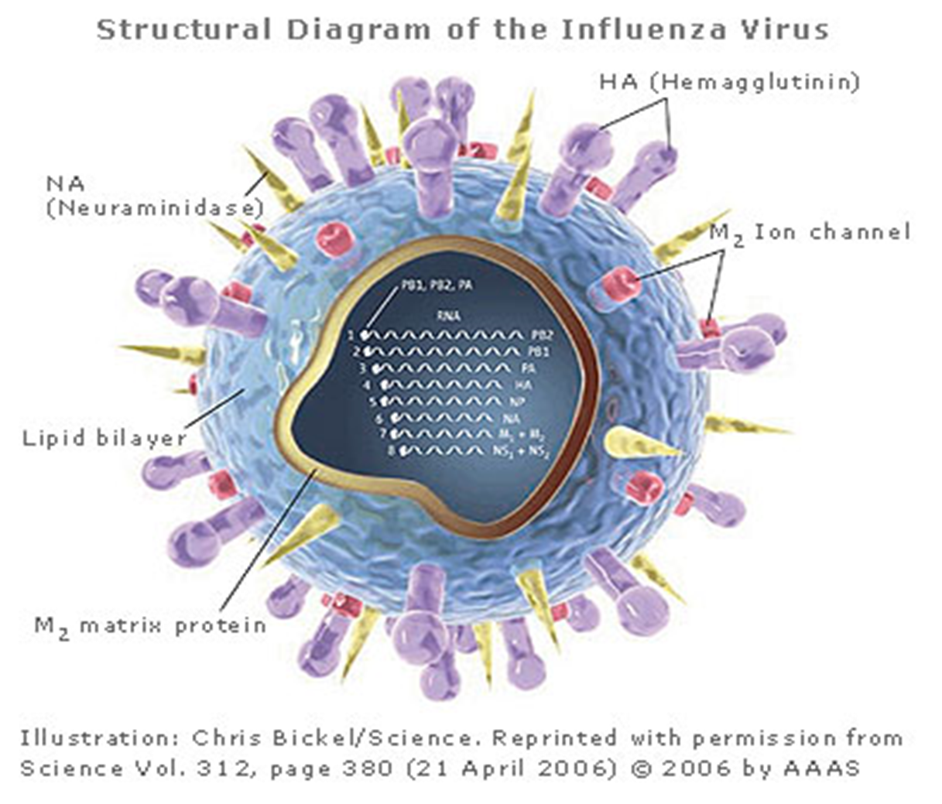

Slide 5
Naziv virusa vodi poreklo od latinske reči virus, što znači otrov pri čemu navedeni mikroorganizmi imaju jedinstvenu građu, prostiju od ćelijske i ne poseduju funkcionalne ćelijske organele.

Slide 6
Na osnovu navedene definicije virusa može se izvesti zaključak da geni koje sadrži virusna nukleinska kiselina sadrže samo informacije za kodiranje sinteze strukturnih komponenti virusne čestice, dok sve ostalo, kao npr. enzime ili nestrukturne komponente koje ulaze u sastave nekih virusa, uzimaju od ćelija u kojima se razmnožavaju.
U zavisnosti od prilagođenosti u pogledu razmnožavanja i/ili održavanja u različitim grupama i vrstama prijemčivih domaćina, virusi se mogu podeliti na: bakterijske (bakteriofage), animalne (viruse ljudi i životinja) i biljne viruse, dok se virusi koji mogu da indukuju ćelijsku transformaciju što dovodi do nekontrolisane proliferacije izmenjenioh ćelija i pojave tumora nazivaju onkogeni virusi.

Slide 7
Virusi su najsitniji mikroorganizmi, znatno manjih dimenzija od bakterija, tako da se njihova veličina izražava u nanometrima (nm) i kreće se u širokim granicama od 15-20 nm do 25-300 nm u zavisnosti od grupe i vrste virusa.

Slide 8
Virusne nukleinske kiseline su obavijene proteinskom strukturom koja ih u potpunosti zatvara u vidu čaure i naziva se kapsid.
Virusni kapsidi su izgrađeni od većeg broja identičnih strukturnih jedinica, tzv. kapsomera.

Slide 9
Kompleks sačinjen od nukleinske kiseline virusa i kapsida se naziva nukleokapsid.
Virusi sa spoljašnjim omotačem sačinjenim od lipida, ugljenih hidrata i proteina koji se naziva peplos, imaju viši nivo organizacije viriona od prethodno pomenutih virusa izgrađenih samo od nukleokapsida.

Slide 10
Virusi mogu biti različitog oblika tako da njihovi virioni mogu biti štapićasti, sferični (okruglasti),kuboidni (kao kutija šibica sa zaobljenim krajevima), končasti (filamentozni), oblika puščanog zrna (štapićasti sa jednim zaobljenim i drugim ravno zasečenim krajem) ili oblika spermatozoida (bakteriofagi).
Pored toga, kod virusa koji poseduju spoljašnji omotač (peplos) kao na primer kod virusa parainfluence 3 iz familije Paramyxoviridae i virusa influence iz familije Orthomyxoviridae prisutan je i polimorfizam virusnih čestica.

Slide 11
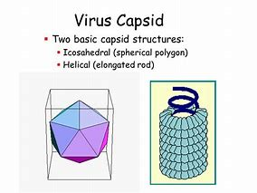
Dve osnovne vrste simetrija viriona su ikosaedrična i helikoidna (spiralna) simterija.

Slide 12
Kapsomere ili morfološke jedinice učestvuju u izgradnji kapsida virusa.
Svaka kapsomera koja ulazi u sastav virusnog kapsida izgrađena je od identičnih subjedinica, tzv. protomera.
Subjedinice kapsida (protomere) su uglavnom sastavljene od proteinskih subjedinica, odnosno savijenog polipeptidnog lanca koji kodira virusni genom.
Protomere se udružuju i formiraju strukturne jedinice. Udruživanjem ovih strukturnih jedinica (kapsomera) se formira kapsid virusa.
Polipeptidni lanac – protomere – kapsomere – kapsid.

Slide 13
Od broja, oblika i načina udruživanja kapsomera prilikom formiranja kapsida u završnoj fazi virusne biosinteze prilikom tzv. sazrevanja viriona koje obuhvata udruživanje sintetisanih virusnih proteina i nukleinskih kiselina čime se formiraju nukleokapsidi, direktno zavise osnovne morfološke karakteristike virusnih čestica kao i simetrija njihovih viriona.
Broj kapsomera koje ulaze u sastav virusnih kapsida animalnih virusa se razlikuje u zavisnosti od njihove vrste i veličine, tako na primer, kapsid herpesvirusa ima 162.

Slide 14
Od štapićastih viriona najbolje je proučena struktura virusa mozaične bolesti duvana koji liči na šuplji štapić čiji je kapsid sastavljen od 2130 kapsomere spiralno raspoređene duž centralnog cilindra koji sadrži RNK.

Slide 15
Ovakvi virioni nazvani su spiralnim ili helikoidnim.
Spiralne virione imaju i rabdovirusi (virusi besnila, vezikularnog stomatita i dr).
Oni su štapićastog oblika sa jednim zaobljenim krajem i drugim koji je oštro odsečen tako da ceo virus liči na puščano zrno.

Slide 16
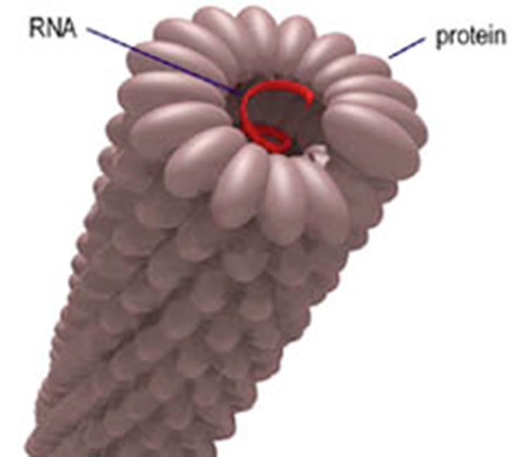
Virus mozaične bolesti duvana

Slide 17
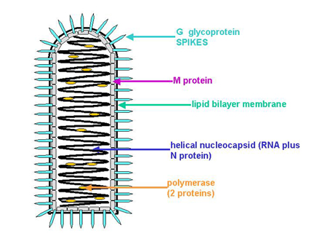
Virus besnila

Slide 18
Sferični (okruglasti, loptasti) virusi imaju kapside kockaste simetrije (kubične).
Kod nekih animalnih virusa zapaženi su polimorfni virioni (orto- i paramiksovirusi).
Polimorfizam je posledica savitljivosti peplosa i nukleokapsida što izaziva pojavu različitih oblika.
Virioni nekih krupnih virusa (grupa virusa boginja) imaju kuboidan oblik, odnosno liče na kutiju šibica čije su ivice zaobljene.

Slide 19
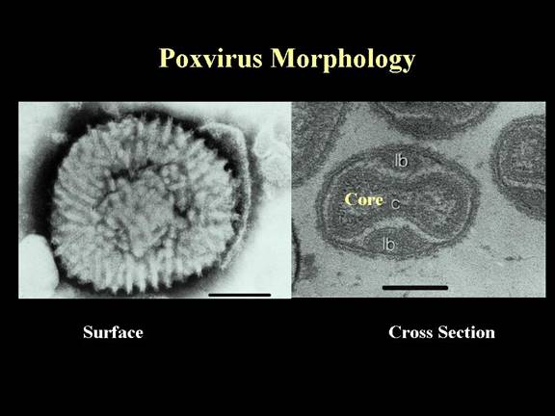

Slide 20
Virioni oblika spermatozoida nađeni su kod većeg broja bakteriofaga.
Oni imaju jedan prošireni deo nazvan „glava” i drugi izdužen u vidu vlaknastog produžetka, „rep”.
Glava faga sastoji se iz jezgra sa nukleinskom kiselinom i kapsida koji ga zatvara.

Slide 21
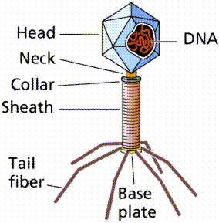

Slide 22
Spoljašnji omotač mnogih animalnih virusa – peplos je sastavljen od glikoproteinskih i lipidnih komponenti u potpunosti obavija njihov virusni nukleokapsid formirajući kompletnu virusnu česticu navedenih virusa.

Slide 23
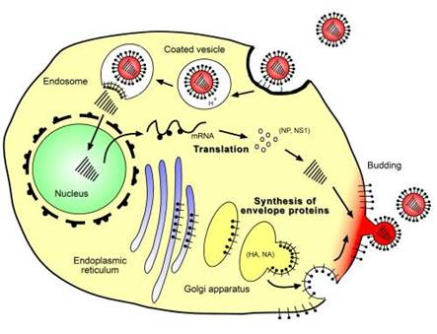
Razmnožavanje virusa u ćeliji

Slide 24
Iz navedenih razloga je očuvan integritet spoljašnjeg virusnog omotača veoma značajan za infektivnost animalnih virusa.
Virusi stiču spoljašnji omotač procesom pupljenja (egzocitoze) koji se odvija kada formirani virioni napuštaju inficiranu ćeliju, najčešće kroz njenu citoplazmatičnu membranu, dok je kod nekih virusa poreklom od membrane endoplazmatičnog retikuluma, Goldžijevog kompleksa ili jedarne membrane – nukleoleme (npr. kod herpesvirusa).

Slide 25
Klasifikacija virusa:
Tip nukleinske kiseline;
Veličina i morfologija virusa uključujući simetriju kapsida, broj kapsomera, prisustvo ili odsustvo spoljašnjeg omotača;
Posedovanje određenih enzima neophodnih za replikaciju – DNK ili RNK polimeraze, odnosno za napuštanje ćelije domaćina - neuraminidaze.
Osetljivosti na fizičke i hemijske faktore;
Antigenska građa;
Način prenošenja;
Specifičnost i tropizam prema određenoj vrsti životinja, tkiva i ćelija;
Patološke promene i simptomi oboljenja.

Slide 26
Subvirusni agensi su virusi sateliti, viroidi i prioni.
Virusni sateliti imaju nepotpun genom pa se mogu umnožavati samo u prisustvu nekog drugog virusa – virusa pomagača.
Viroidi su građeni od samo jednog kratkog lanca RNK, bez kapsida. Do sada su uzrokovali samo oboljenja biljaka.

Slide 27
Hemijski sastav virusa
Genom virusa čini molekul DNK ili RNK.
U sastav virusa ulaze strukturni proteini kapsida, proteini spoljašnjeg omotača virusa, nestrukturni proteini virusa neophodni za formiranje virusne čestice kao i enzimi koji učestvuju u replikaciji virusa (replikaze, polimeraze, transkriptaze).
Virusi u svom sastavu imaju i ugljene – hidrate i lipide.
Najjednostavniji virusi kao što je virus mozaičnog duvana sintetišu samo jedan protein, a najveći virusi kao što su poksvirusi i herpesvirusi sintetišu do 200 proteina.

Slide 28
Nukleinska kiselina virusa može biti DNK ili RNK.
Količina nukleinskih kiselina je vrlo različita u raznim virusima. Kod RNK virusa kreće se od 1% (virus gripa) do 50% (neki arbovirusi).
Slični odnosi zapaženi su i u DNK – virusima od 5% (vakcina) do 50% neki bakteriofagi.

Slide 29
Virusna DNK
Genomi većine DNK virusa kičmenjaka su nesegmentirani i čini ih jedan molekul dvolančane DNK.
Genom DNK virusa može biti linearan ili cirkularan u zavisnosti od familije virusa.
Kod najvećeg broja familija je linearan.
Genom cirkovirusa, hepadnavirusa i papovavirusa je cirkularan.

Slide 30
DNK virusa sadrži između 2 do 200 gena i kodira sintezu od 2 do 200 proteina.
Virusna RNK
Virusi kičmenjaka sadrže jednolančanu RNK, izuzev reovirusa i birnavirusa.
Genomska RNK je linearna i može biti nesegmentisana i segmentisana.
Genom ortomiksovirusa ima od 6 do 8 segmenata, a reovirusa od 10 do 12 segmenata.

Slide 31
Jednolančana RNK virusa može biti pozitivno orijentisana, kao što je to slučaj kod pikornavirusa, kalicivirusa ili togavirusa.
Ona nosi informacije za direktnu sintezu proteina virusa.
Kod paramiksovirusa, rabdovirusa ili filovirusa je virusna RNK negativno orijentisana.
Ovi virusi poseduju enzim RNK zavisnu RNK polimerazu ili virusnu transkriptazu koja transkribuje virusni genom u pozitivno orijentisanu RNK.

Slide 32
Proteini virusa
Virusni proteini određuju oblik i veličinu virusa.
Neki virusni proteini su strukturni proteini koji ulaze u sastav kapsida i drugih komponenti viriona.
Drugi proteini su nestrukturni.
Ovi proteini nisu sastavni deo zrelog viriona, ali su uključeni u proces formiranja zrelog viriona i u proces replikacije virusa.

Slide 33
Enzimi su proteini koji su uključeni u procese replikacije nukleinske kiseline, transkripciju, translaciju i onemogućavanje odvijanje metaboličkih procesa u inficiranoj ćeliji.
Lipidi virusa
Većina virusa koji sadrže lipide poseduju spoljašnji omotač.
Kod virusa koji nemaju peplos, lipidne komponente se nalaze u sastavu kapsida virusa.

Slide 34
Od 50% do 60% lipida omotača virusa su fosfolipidi, a ostatak čini holesterol.
Pored njih, u sastavu virusne čestice mogu se naći glikolipidi, neutralne masti i masne kiseline.
Neki virusi ne sadrže lipide (npr. pikornavirusi).

Slide 35
Virusni ugljeni hidrati
Svi virusi u sastavu svojih nukleinskih kiselina imaju ugljene hidrate jer su riboza i deoksiriboza njihove komponente.
Igličasti produžeci (“antene”) mnogih virusa izgrađeni su od glikoproteina.
Ostale komponente virusa
U sastavu mnogih virusa nađeni su poliamini, putrescin i spermidin.

Slide 36
Uticaj fizičko – hemijskih faktora na viruse
Fizička sredstva
Temperatura značajno utiče na infektivnost virusa.
Površinski proteini virusa se denaturišu za nekoliko minuta na temperaturama od 55ºC do 60ºC.

Slide 37
Na sobnoj temperaturi dolazi do opadanja infektivnosti virusa, naročito tokom letnjih meseci.
Virusi se mogu čuvati na 4ºC jedan ili nekoliko dana, ali duže vremena se čuvaju na znatno nižim temperaturama.
To su temperature od -70ºC, odnosno temperatura suvog leda od -196ºC.

Slide 38
Virusi sa omotačem su znatno oseljiviji na delovanje temperature od onih bez omotača.
U laboratorijskim uslovima je neophodno čuvati viruse tokom dužeg vremena.
To se postiže brzim zamrzavanjem u hranljivoj podlozi sa proteinima i/ili dimetil-sufoksidom na temperaturi od -70ºC ili 196ºC ili liofilizacijom i čuvanjem liofilizata na temperaturama od 4ºC ili -20ºC.

Slide 39
Sušenje
Isušivanje materijala, po pravilu, štetno utiče na viruse.
U sredini bogatoj organskim materijama virusi su otporniji prema sušenju, jer im ove materije pružaju izvesnu zaštitu.
Sušenje sa istovremenim zamrzavanjem većina virusa dobro podnosi. Taj proces se naziva liofilizacija.
Liofilizacija se koristi u laboratorijskoj tehnici radi čuvanja virusa ili spravljanja vakcina koje sadrže žive, oslabljene (atenuisane) viruse.

Slide 40
Zračenje
Virusi su vrlo osetljivi na različita zračenja.
Stepen promena u virionima zavisi od vrste zračenja, doze, intenziteta, vremena trajanja zračenja.
U rastvorima soli efekat zračenja je jači nego u sredinama koje su bogate sa belančevinama jer one deluju zaštitno.
Podesnim zračenjem virusi menjaju osobine (mutacije) ili ih gube (inaktivisanje) i to postepeno.

Slide 41
Ultraljubičasti zraci talasne dužine od 260 nm deluju na nukleinske kiseline (nukleotropno dejstvo), dok oni talasne dužine od 235 nm deluju na proteine (protetropno dejstvo) virusa.
X – zraci deluju na razne komponente viriona (proteine, nukleinske kiseline).
Sunčeva svetlost postepeno smanjuje virulenciju virusa. Taj proces traje od dva do nekoliko časova, zavisno od vrste virusa i uslova sredine.

Slide 42
Hemijska sredstva
Baze i kiseline su se pokazale kao vrlo efikasna dezinfekciona sredstva kod nekih virusnih bolesti, na pr. slinavke i šapa, svinjske kuge i dr.
One su utoliko efikasnije ukoliko im je stepen disocojacije veći.

Slide 43
Slično dejstvo pokazuju i jake kiseline. One ili inaktivišu virus ili izazivaju mutacije.
Formalin - nema znatnijeg uticaja na fizičko-hemijske osobine virusnih proteina niti na njihove antigenske osobine, zbog čega se upotrebljava za pripremanje inaktivisanih vakcina.

Slide 44
Uticaj pH vrednosti na viruse
Viruse je najbolje čuvati na neutralnoj vrednosti pH.
Pojedini virusi tolerišu široke raspone vrednosti pH.
Virusi sa omotačem se inaktivišu na pH od 5 do 6, dok rotavirusi i mnogi pikornavirusi preživljavaju kisele vrednosti pH u želucu.

Slide 45
Rastvarači masti i deterdženti
Rastvarači masti kao što je hloroform ili deterdženti ne smeju doći u kontakt sa virusima.
Međutim, ovde treba naglasiti da se pojedini deterdženti koriste u virusologiji u cilju razgrađivanja omotača virusa i oslobađanja njegovih proteina koji se zatim koriste u pripremi vakcina ili za hemijske analize.

Slide 46
Poseban značaj imaju ona sredstva koja inaktivišu viruse, ali ne utiču na njihovu antigensku građu.
Upotrebljavaju se za pripremanje inaktivisanih vakcina. Beta – propiolakton, acetiletilenimin, etiletilenimin spadaju u tu grupu.
Soli teških metala u prvom redu živine soli, inaktivišu viruse posle dužeg vremena.

Slide 47
Virusi su različito osetljivi prema enzimima. Većina ih je otporna na dejstvo tripsina, dok neki lipolitički enzimi mogu inaktivisati neke viruse koji sadrže lipide. Nukleaze razgrađuju slobodne nukleinske kiseline virusa koje su zaštićene od delovanja ovog enzima dok se nalaze u kapsidu.

Slide 48
Imunoprofilaksa – osnova za suzbijanje virusnih bolesti;

Slide 49
Odnos virusa prema ćeliji domaćina
Replikacija virusa
U toku replikacije virusa zapaženo je nekoliko uzastopnih faza: 1. vezivanje virusa za površinu ćelije (adsorpcija), 2. prodiranje u ćeliju, 3. biosinteza u ćeliji i 4. formiranje novih viriona i napuštanje ćelije.

Slide 50
Ceo ciklus replikacije virusa traje od 6 do 40 časova.
Unutar jednog sata od virusne infekcije dolazi do pojave eklipse, odnosno faze u kojoj se virus ne može detektovati u ćeliji.
Ova faza u proseku traje nekoliko časova, odnosno od 2 do 12 časova. Posle ove faze, virioni se mogu uočiti i intracelularno i ekstracelularno.

Slide 51
Virusi se vezuju za receptore na površini ćelije.
Najčešći receptori virusa su proteoglikani, glukokonjugati sa terminalnim sijalinskim reziduama, integrini...
Herpesvirusi se za nekoliko vrsta receptora na površini ćelije vezuju preko glikoproteina spoljašnjeg omotača.
Ćelijski receptori za većinu paramiksovirusa su terminalne grupe sijalinske kiseline na oligosaharidnom delu glikoproteina ili glikolipida koji su eksprimirani na površini ćelije. Vezivanje se odvija preko virusnih hemaglutinina.

Slide 52
Prodiranje animalnih virusa u ćeliju:
Viropexis – fagocitoza u kome ćelija uvlači virus;
Virusi sa peplosom – stapanje peplosa sa ćelijskom membranom i prodiranje nukleokapsida u ćeliju;
Neki virusi se vezuju za receptore na ćelijskoj membrani na kojoj počinje razgrađivanje kapsida i prodiranje nukleinske kiseline;
Izvesni virusi prodiru direktno u citoplazmu neizmenjenim virionom.

Slide 53
Za oslobađanje virusne nukleinske kiseline neophodno je razlaganje kapsida.
Viropexis – kaspide razlažu enzimi u fagocitnoj vakuoli.
Izuzetak su virusi boginja – u fagocitnoj vakuoli se odvaja jedan deo kapsidnog proteina i virusnu transkriptazu iz centralnog dela viriona.
Transkriptaza indukuje sintezu iRNK koja reguliše sintezu enzima koji razlažu preostali deo kapsida.
Kod virusa koji se vezuju za Rc (npr. poliovirusi) kao i kod onih čiji se peplos spaja sa ćelijskom membranom, oslobađanje nukleinske kiseline počinje u toj fazi.

Slide 54
Replikacija animalnih virusa
Replikacija dvolančanih DNK virusa
Virusi koji poseduju dvolančani DNK molekul kao što su herpesvirusi, papilomavirusi i adenovirusi i koji se umnožavaju u jedru inficirane ćelije se replikuju tako što najpre dolazi do transkripcije ranih gena virusne DNK pod uticajem ćelijske DNK zavisne RNK polimeraze (transkriptaze).

Slide 55
Rezultat ovog procesa je formiranje rane iRNK.
Novonastala rana iRNK nosi informacije za sintezu ranih proteina neophodnih za replikaciju virusne DNK, kao što su na primer neki enzimi.

Slide 56
Posle ovoga dolazi do replikacije virusne nukleinske kiseline.
Rezultat ovog procesa je sinteza velikog broja kopija novih virusnih DNK.
Nakon odvijanja procesa replikacije virusne nukleinske kiseline dolazi do transkripcije kasnih virusnih gena koji kodiraju sintezu kasnih proteina.
Kasni proteini su nazvani zato što se sintetišu posle replikacije virusne DNK.
Ovi kasni proteini predstavljaju strukturne komponente virusa, odnosno ulaze u sastav virusnog kapsida.

Slide 57
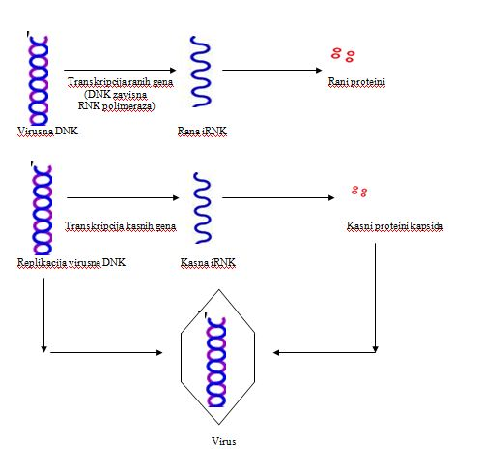

Slide 58
Kod jednolančanih DNK virusa kao na primer parvovirusa i cirkovirusa koji se replikuju u jedru ćelije, najpre se pod dejstvom ćelijske DNK polimeraze sintetiše dvolančani molekul DNK.
Novonastali dvolančani molekul DNK se zatim u jedru pod dejstvom ćelijske DNK zavisne RNK polimeraze transkribuje u iRNK.
Novonastala iRNK nosi informacije za sintezu virusnih proteina.

Slide 59
U daljem toku replikacije se pod dejstvom enzima DNK zavisne DNK polimeraze kopira negativan lanac DNK iz prelaznog dvolančanog replikativnog oblika i nastaje jednolančani, pozitivno orijentisani molekul DNK koji ulazi u sastav virusa.
S obzirom da genom ovih virusa sadrži nekoliko gena, replikacija ovih virusa je vezana pre svega za ćelije koje se brzo dele.

Slide 61
Replikacija RNK virusa
Najveći broj RNK virusa se replikuje u citoplazmi inficirane ćelije.

Slide 62
Kod virusa koji poseduju pozitivno orijentisanu jednolančanu RNK, ona se ponaša kao iRNK tokom odvijanja procesa replikacije i odmah može da omogući sintezu proteina.
Neki od ovih proteina su enzimi kao na primer RNK zavisna RNK polimeraza.
Pozitivno orijentisana jednolančana RNK služi kao model za sintezu negativno orijentisane jednolančane RNK koji nastaje pod dejstvom enzima RNK zavisne RNK polimeraze.

Slide 63
Ovaj negativno orijentisani jednolančani molekul RNK služi opet kao model (template) i pod dejstvom prethodno navedenog enzima od njega nastaje veliki broj kopija pozitivno orijentisanih molekula RNK.
Neki od ovih pozitivno orijentisanih molekula jednolančane RNK omogućavaju zatim sintezu strukturnih virusnih proteina koji ulaze u sastav kapsida virusa.

Slide 64
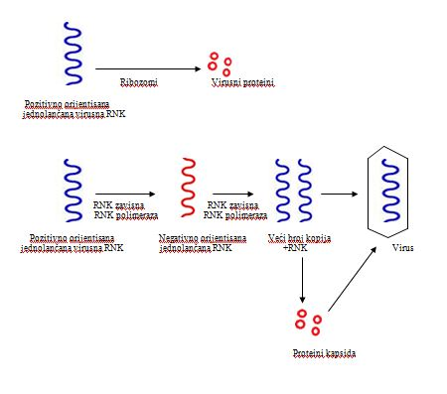

Slide 65
Virusi sa negativno orijentisanim jednolančanim molekulom RNK poseduju RNK zavisnu RNK polimerazu.
RNK ovih virusa za razliku od pozitivno orijentisane jednolančane RNK ne može da inicira infekciju, tako da ovi virusi u proces replikacije moraju da uključe njihovu RNK zavisnu RNK polimerazu.

Slide 66
Zapravo, negativno orijentisana jednolančana RNK ne može da omogući direktnu sintezu proteina.
Negativno orijentisana RNK se pod dejstvom enzima RNK zavisne RNK polimeraze pretvara u pozitivno orijentisani molekul jednolančane RNK.

Slide 67
Pozitivno orijentisana jednolančana RNK dalje omogućava sintezu proteina koji ulaze u sastav kapsida virusa.
U daljem procesu replikacije virusa pozitivno orijentisana RNK služi kao model za sintezu negativno orijentisane RNK (veliki broj kopija).
Upredo sa ovim zbivanjima odvija se sinteza proteina, tako da se virioni brzo formiraju odmah posle pojave novih molekula RNK i virusnih, kapsidnih proteina.

Slide 68
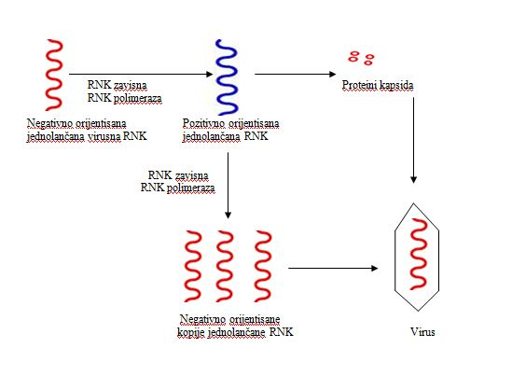

Slide 69
Replikacija RNK virusa koji poseduju dvolančani molekul RNK.
RNK ovih virusa ima pozitivno orijentisan i negativno orijentisan lanac.
Posle ulaska virusa u ćeliju i oslobađanja dvolančane RNK virusa, dolazi do prevođenja ovog dvolančanog molekula RNK u jednolančani pozitivno orijentisani molekul RNK pod dejstvom RNK zavisne RNK polimeraze.

Slide 70
Novoformirani jednolančani molekul RNK koji je pozitivno orijentisan omogućava sintezu strukturnih proteina virusa koji ulaze u sastav kapsida.
U daljem toku replikacije pozitivno orijentisani molekul RNK služi kao model za sintezu negativno orijetisanog jednolančanog molekula RNK.
Ovaj lanac zatim služi kao model za sintezu pozitivnog jednolančanog molekula RNK.
Oba lanca RNK ostaju zajedno formirajući na taj način genom virusa. Ovakav način replikacije se javlja kod reovirusa.

Slide 71
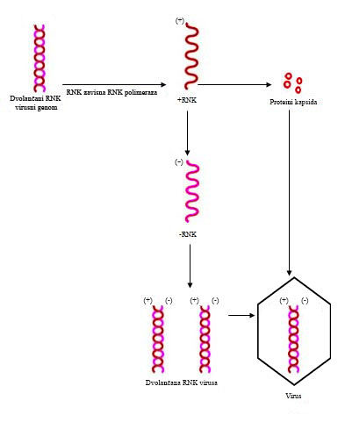

Slide 72
Genom retrovirusa sadrži pozitivno orijentisani jednolančani molekul RNK koji nema ulogu iRNK.
Umesto toga pod uticajem RNK zavisne DNK polimeraze (reverzne transkriptaze) koristeći virusnu RNK kao model stvara se dvolančani molekul DNK.

Slide 73
Novonastala dvolančana DNK ulazi u jedro ćelije preko jedarne membrane koja se cepa tokom mitoze ili aktivnim transportom virusne DNK kroz intaktnu membranu jedra.
Virusna DNK se kasnije integriše u ćelijski genom kao provirus pod dejstvom DNK integraze.

Slide 74
U daljem toku procesa replikacije sa genoma virusa koji je integrisan u genom ćelije vrši se transkripcija pod dejstvom enzima DNK zavisne RNK polimeraze čiji rezultat je formiranje pozitivno orijentisanog molekula RNK koji čini genom retrovirusa (veći broj novih molekula).
Kratki lanci RNK (RNK fragmenti) koji se prepisuju sa integrisanog genoma virusa, omogućavaju sintezu virusnih proteina koji ulaze u sastav kapsida virusa.

Slide 75
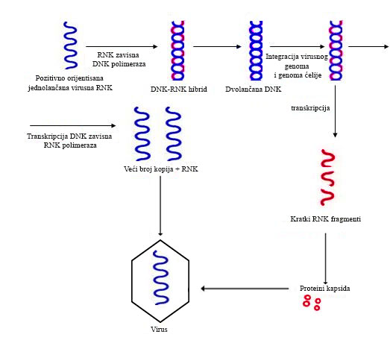

Slide 76
Sinteza proteina
Najveći broj virusnih proteina prolazi kroz postranslacionu obradu koja obuhvata proteinsko cepanje, fosforilaciju i glikozilaciju.

Slide 77
Formiranje i otpuštanje virusa
Sazrevanje virusa se sastoji iz dve faze: formiranja kapsida i njegovog udruživanja sa nukleinskom kiselinom.
U slučaju DNK virusa ove dve faze su odvojene jer se i biosinteza virusnih komponenata odvija odvojeno.
Međutim, u slučaju RNK virusa one nisu izrazito odvojene zato što se sinteza njihovih komponenata odvija istovremeno.
Posle ovoga dolazi do inkapsidacije virusne nukleinske kiseline u prokapsid.

Slide 78
Herpesvirusi koji se replikuju u jedru.
Složeni virioni iz grupe virusa boginja formiraju se u citoplazmatičnim regijama, koje su nazvane viroplazmom.
Stvaranje viriona pikornavirusa i reovirusa se odvija u citoplazmi ćelije, dok se u jedru formiraju virioni parvovirusa, adenovirusa i papilomavirusa.

Slide 79
Virusi stiču spoljašnji omotač pupljenjem kroz membranu ćelije.
Pupljenje virusa se može odvijati kroz membranu ćelije, kroz intracitoplazmatske membrane ili kroz jedarnu membranu.
Pre odvijanja procesa pupljenja, ćelijska membrana se modifikuje insercijom specifičnih virusnih glikoproteina koji se sakupljaju u membrani.
Ovi virusni glikoproteini mogu da indukuju razvoj ćelijske imunološke reakcije.

Slide 80
Peplosi virusa su složenog sastava.
Njihova proteinska komponenta se sintetiše pod kontrolom virusa i odmah se ugrađuje u ćelijsku membranu.
Lipide i ugljene hidrate sintetišu enzimi ćelije domaćina, i oni se već kao takvi nalaze u ćelijskoj membrani.

Slide 81
Pupljenje virusa kroz membranu obično ne dovodi do narušavanja integriteta membrane.
Iz tog razloga pojedini virusi sa spoljašnjim omotačem nisu citopatogeni i izazivaju perzistentne infekcije.

Slide 82
Razmnožavanje virusa u ćeliji

Slide 83
Virusno – ćelijska interakcija
Virusi se replikuju samo u živoj ćeliji.
U te svrhe se u laboratorijskim uslovima koriste kulture ćelija, kokošija embrionirana jaja i laboratorijske životinje.
Umnožavanje virusa u ćelijski linijama se manifestuje promenom njihovog oblika tj. one postaju okruglaste, jače prelamaju svetlost ili se skupljaju tako da izgledaju manje od nepromenjenih.

Slide 84
Pored ovih promena, kod inficiranih ćelija može se uočiti njihovo sakupljanje u veće gomilice i formiranja ćelijskih sincicijuma, zatim promene vezane za vezivanje ćelija kulture za supstrat na kome se replikuju, pojava ćelijske fuzije kao i prisustvo ćelijskih inkluzija.
Ove promene se najpre javljuju na manjem broju ćelija, ali se postepeno šire, pojačavaju i najzad, dovode do izumiranja ćelija.
Sve prethodno navedene promene u inokulisanim ćelijskim linijama označavaju se jednim imenom - citopatogeni efekat virusa (CPE).

Slide 85
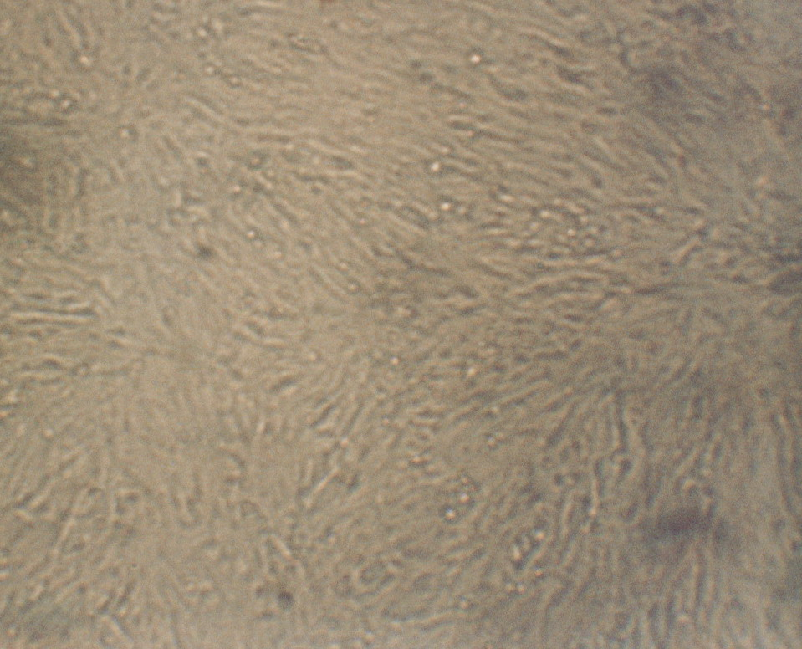

Slide 86
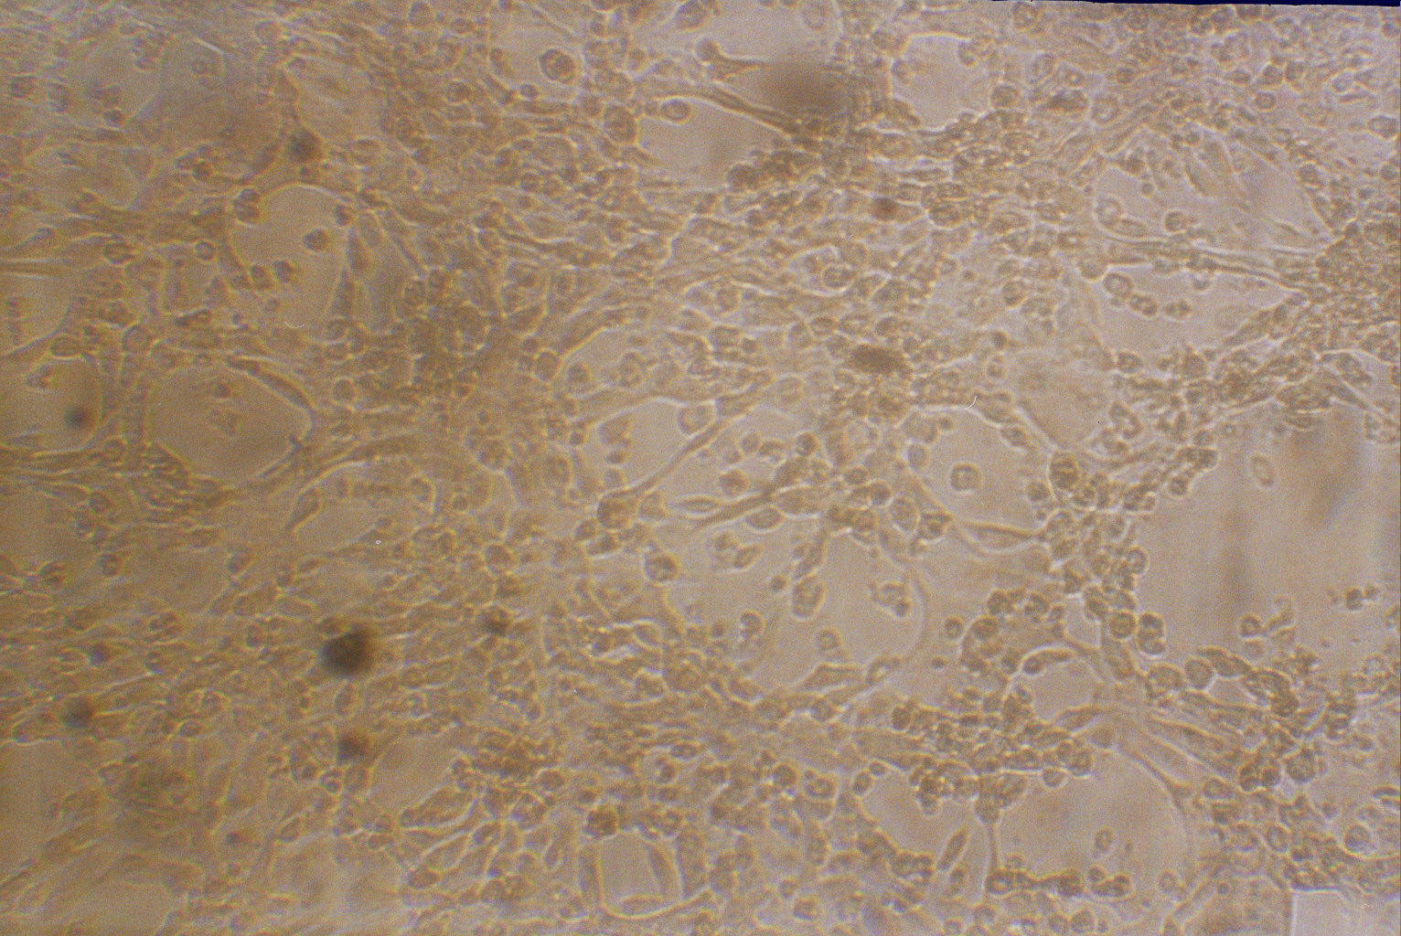

Slide 87
Virusne infekcije se mogu podeliti na citocidne i necitocidne.
Sve virusne infekcije nisu produktivne, odnosno ne dovode do stvaranja novih viriona. One su povezane sa pojavom perzistentnih ili latentnih infekcija.
U nekim slučajevima genom virusa je integrisan u genom ćelije ili je u formi epizoma. U ovom slučaju ćelija preživljava infekciju i može da se deli. Ove ćelije ne otpuštaju nove virione.

Slide 88
Ćelijska transformacija.
Transformaciju ćelija izaziva infekcija onkogenim virusima.

Slide 89
Izlazak virusa iz ćelije
Virusi koji sazrevaju u apikalnom delu epitelnih ćelija izlučuju se u spoljašnju sredinu, dok virusi koji sazrevaju u bazolateralnom delu ćelije mogu da izazovu sistemsku infekciju, jer dospevaju veoma često u krvotok.

Slide 90
Mehanizam oštećenja ćelija izazvanog virusima
Citopatogeni virusi ubijaju ćelije koje inficiraju.
Virusna infekcija ćelije dovodi do većeg broja patofizioloških promena, tako da je smrt inficirane ćelije rezultat delovanja više faktora.
Virusi izazivaju oštećenje ćelija na nekoliko načina:
Posle virusne infekcije ćelije dolazi do inhibicije sinteze ćelijske DNK.
Inhibicija transkripcije ćelijske DNK.
Inhibicija obrade ćelijske iRNK.
Inhibicija sinteze proteina inficirane ćelije.
Virusni proteini inhibiraju obradu i transport ćelijskih proteina od endoplazamtičnog retikuluma.
Oštećenje ćelija delovanjem toksičnih virusnih proteina.
Citopatogene promene koje se ispoljavaju promenama na ćelijskoj membrani.
Oštećenje ćelija, odnosno citoliza nastala kao posledica imunoloških mehanizama.
Citopatogene promene izazvane virusima koje dovode do promena u citoskeletu – promene u obliku ćelije su jedna od karakteristika virusne infekcije ćelije.

Slide 91
Inkluziona telašca
Inkluziona telašca se javljaju u ćeliji inficiranoj virusom i mogu biti formirana unutar jedra ili unutar citoplazme.
Inkluziona telašca mogu da sadrže nagomilane komponente virusa (kod virusa besnila Negrijeva telašca predstavljaju nagomilane virusne nukleokapside) ili mogu da budu mesta formiranja novih viriona kao što je to slučaj kod poksvirusa (viriplazma).
Mogu biti pojedinačna ili multipna, velika ili mala, okrugla ili nepravilnog oblika, različite strukture, acidofilna ili bazofilna.

Slide 92
Često se u jednoj ćeliji nađe više inkluzija.
Intracitoplazmatske inkluzije se mogu naći u ćelijama inficiranim poksvirusima, reovirusima, paramiksovirusima ili virusom besnila.
Intrajedarna telašca se mogu videti kod infekcije ćelija herpesvirusima, adenovirusima ili parvovirusima.

Slide 93
Međutim, ima i izuzetaka: grupa virusa boginja su DNK-virusi, a stvaraju inkluzije u citoplazmi;
Citoplazmatične inkluzije bolje primaju kisele boje pa se kaže da su acidofilne ili eozinofilne a jedarne baze i označene su kao bazofilne.

Slide 94
Nedovršena infekcija i nepotpuni virusi.
Nedovršena (abortivna) infekcija nastaje kada se virus umnožava u ćelijama koje mu ne odgovaraju u potpunosti.
On može da stimuliše sintezu svih komponenata, ali se ciklus ne završava jer se ne formiraju novi virioni ili oni nisu infektivni.

Slide 95
Nepotpuni (defektni) virusi su oni virusi koji genetski nisu u stanju da sintetišu izvesne proizvode, neophodne za stvaranje infektivnih viriona, nazvani su nepotpunim.
Neophodna im je pomoć za potpuni ciklus reprodukcije. Tu pomoć im pružaju virusi koji su inficirali istu ćeliju a označeni su kao virusi pomagači.

Slide 96
Onkogeni DNK virusi su primer nepotpunih virusa.
U transformisanim ćelijama virusni genom je integrisan s ćelijskim i replikuje se mitozom ćelija.
Virusna interferencija je pojava koja se javlja kada su ćelije inficirane sa dva ili više virusa od kojih jedan može sprečiti razmnožavanje drugog.
Egzaltacija je pojava u kojoj jedan virus razmnožavanjem u ćelijama omogućuje drugom virusu da se razmnožava u istim ćelijama i izaziva odredjene promene, mada ovaj drugi, kada sam dospe do tih ćelija, nije u stanju to da učini.

Slide 97
Ako se virusi Newcastle i svinjske kuge odvojeno kultivišu u ćelijama kulture tkiva prasećeg testisa, ne stvaraju vidljive promene u tim ćelijama.
Međutim, ako se u kulturu istog tkiva, u kojoj se nekoliko dana razmnožavao virus svinjske kuge, unese Newcastle virus, pojavljuje se izrazita destrukcija ćelija.

Slide 98
Bakteriofagi
Neposredno posle adsorpcije zapažena je pojava karakteristična i za bakteriofage i za animalne viruse.
Ona je opisana kao nestajanje infektivne čestice, pa je nazvana fazom eklipse ili periodom skrivenog virusa.
Posle toga, u bakteriji se mogu videti oblici koji se razlikuju od zrelog faga.

Slide 99
To su nezreli oblici ili prethodnici faga.
U daljem procesu nezreli oblici trpe promene kako u hemijskom sastavu tako i u izgledu.
Zreo fag.

Slide 100
Posle adsorpcije faga, odvaja se njegova DNK od proteinskog dela i prodire u ćeliju.
T fagi unose svoju nukleinsku kiselinu kroz centralni cilindar repa kontrakcijama proteinskih prstenova, što je slično principu rada brizgalice.

Slide 101
Nekoliko minuta posle pojave DNK faga u bakteriji, prestaje sinteza bakterijskih DNK, RNK i proteina, a razvija se sinteza virusnih komponenata.
Transkripcija virusne DNK – identična procesu replikacije dvolančanih DNK virusa.

Slide 102
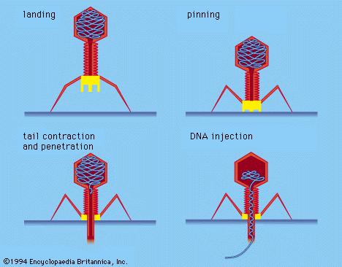

Slide 103
Fagi koji sadrže jednolančanu DNK ubrizgavaju svoju DNK na sličan način.
Replikacija jednolančanih DNK faga identična procesu replikacije jednolančanih DNK virusa.

Slide 104
Fagi koji sadrže RNK unose je kroz pile muških bakterija za koje se vezuju.
Prelazni oblici – replikativni oblik čiji se komplementaran lanac sintetiše na virusnom. Iz njega se formira intermedijarni oblik i nazad novi molekul virusne RNK koji će biti osnov novih viriona.
Sazrevanje i formiranje novih viriona i napuštanje ćelije.

Slide 105
Lizogeni odnos bakteriofaga i bakterija – kada umereni fag inficira bakteriju.
Tada se njegova nukleinska kiselina integriše u bakterijski hromozom i ostaje u ćeliji tokom više generacija bakterijskih ćelija ili neograničeno.
Ovaj oblik faga je nazvan profag, a bakterije koje ga nose lizogenim bakterijama.
Lizogena bakterija je imuna na isti fag koji se u vidu profaga nalazi u njoj.
Značaj lizogenije – evolucija virusa.

